Slide 1
Drop The Beat
2013182001 강수빈

Slide 2
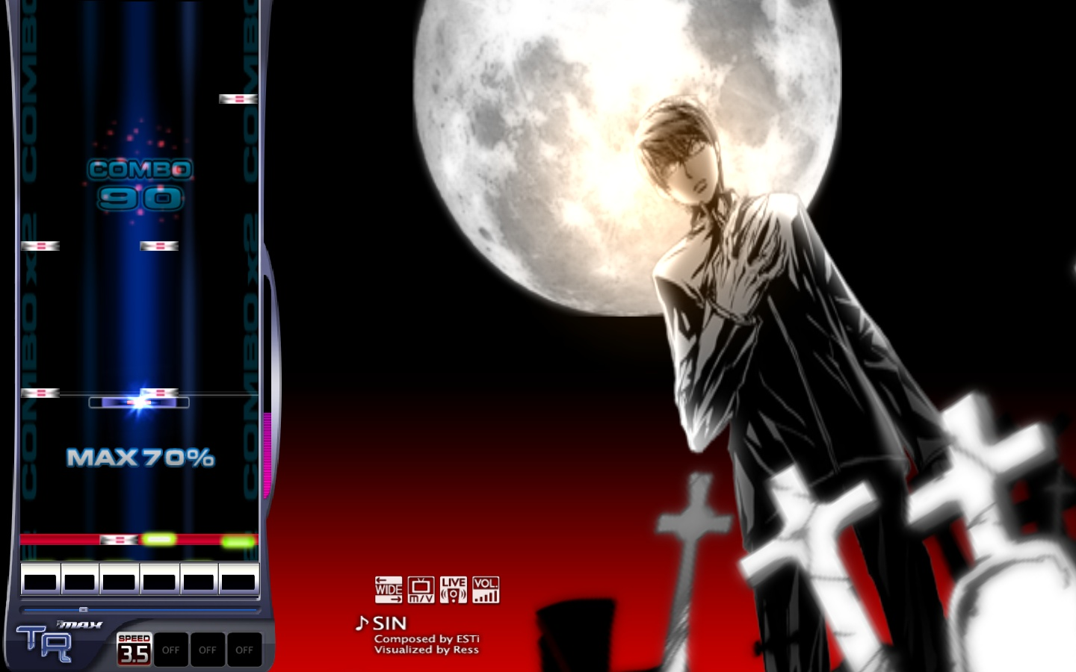
메인 컨셉
노래에 맞추어 내려오는 노트들을 키보드로 타건하여 실제 연주와 유사한 경험을 할 수 있도록 함.

Slide 3
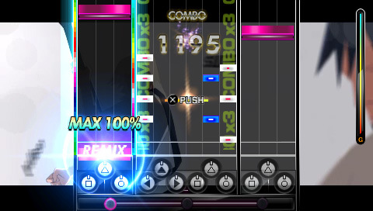
게임 메인 플레이 구성
노트들은 정해진 속도에 따라서 내려옴
타건 성공시 콤보 증가
실패시 콤보 리셋!
타이밍에 맞추어 해당 키보드를 타건!
타건시 정확도에 따라 점수 차등!
타건 정확도에 따라 쌓이는 피버!
사용하면 획득점수 증가!
타건 실패시 hp 감소
성공시 hp 증가!

Slide 4
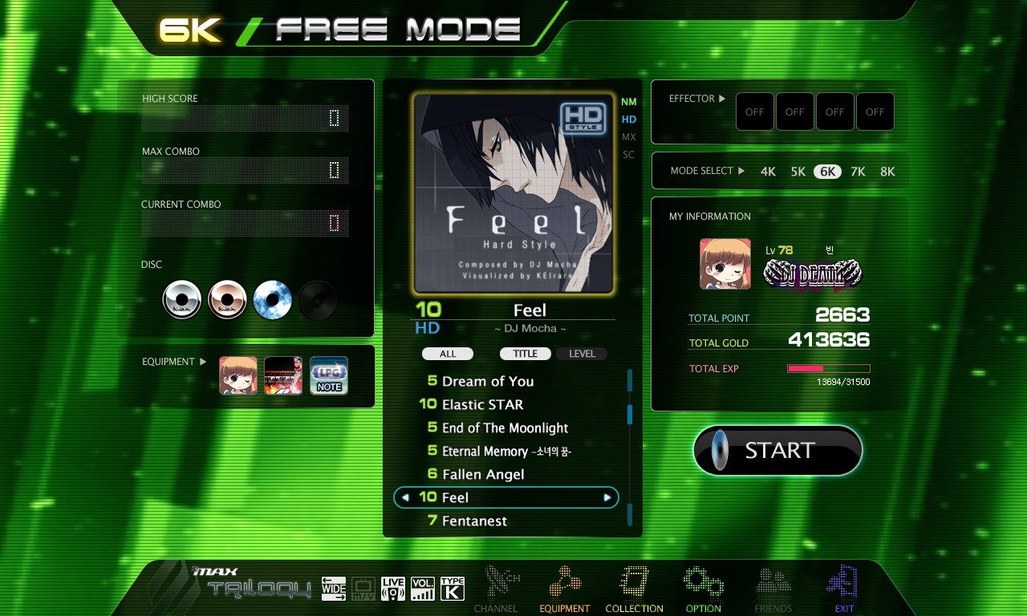
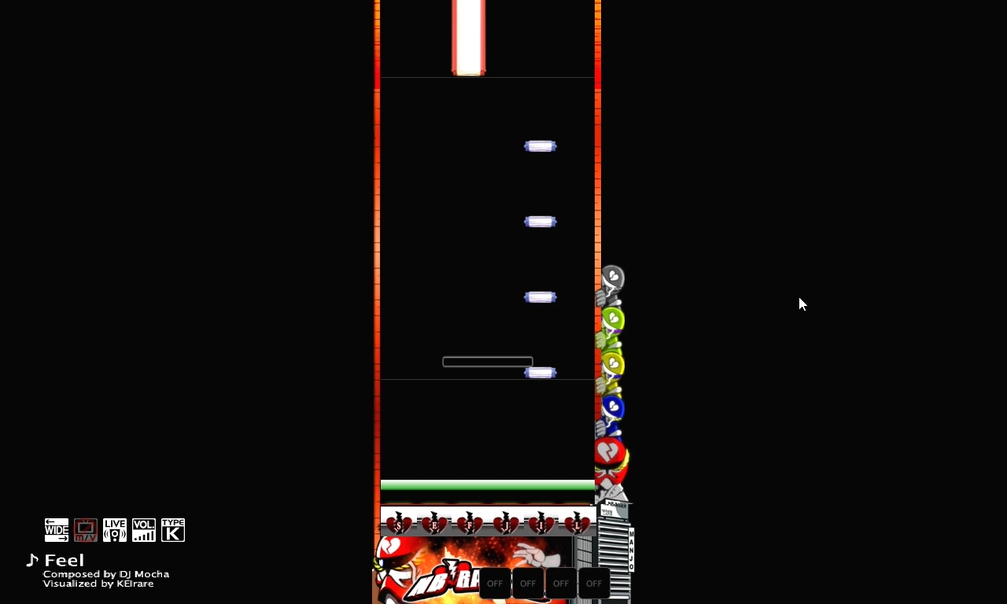
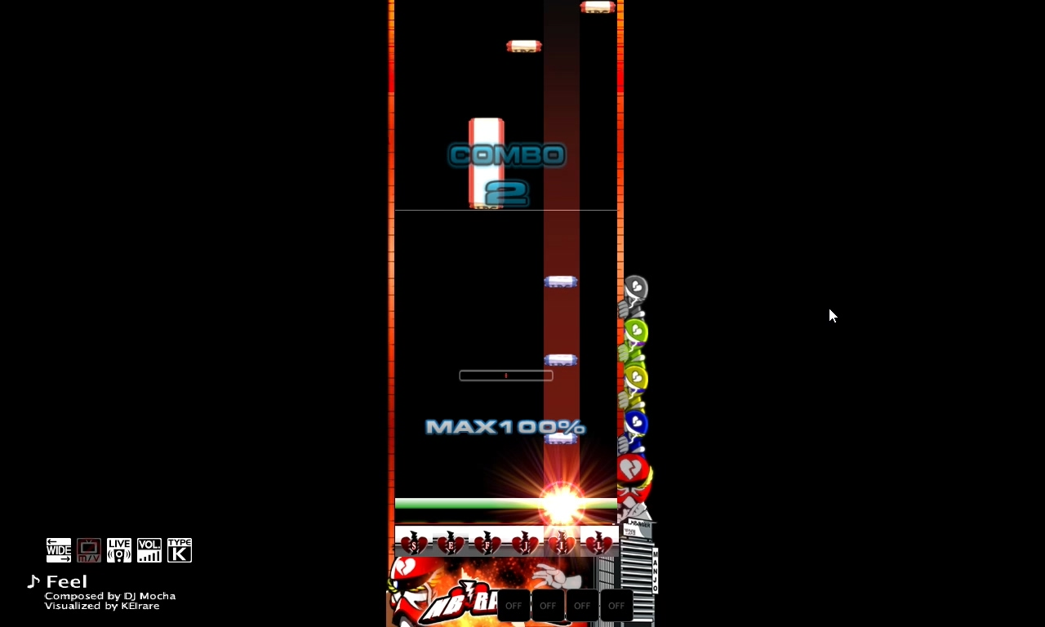
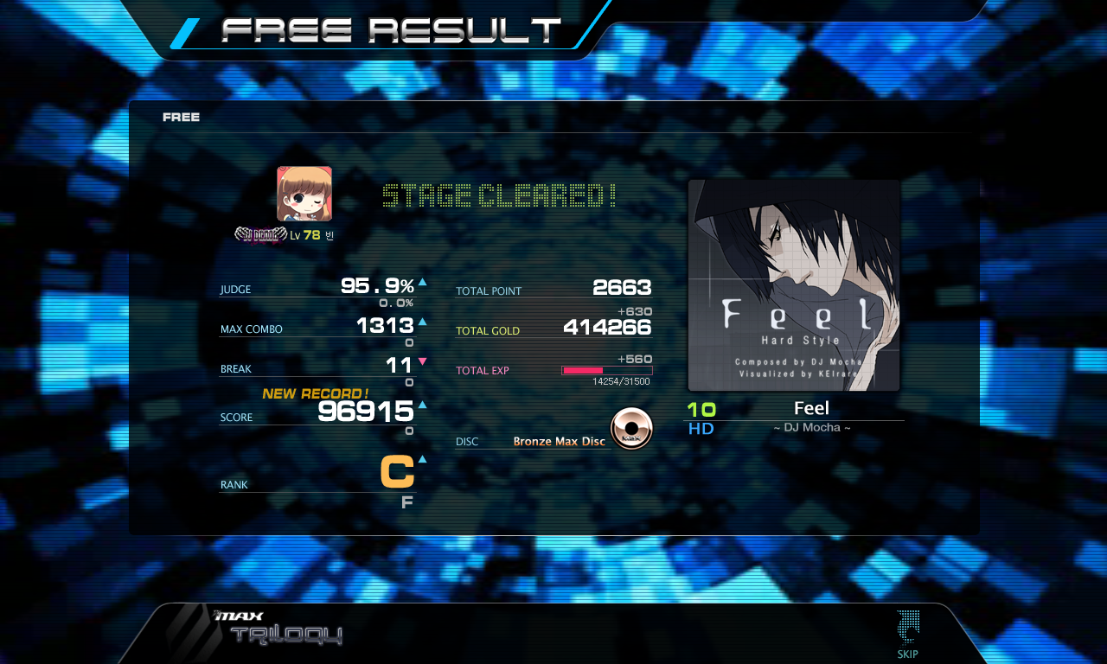
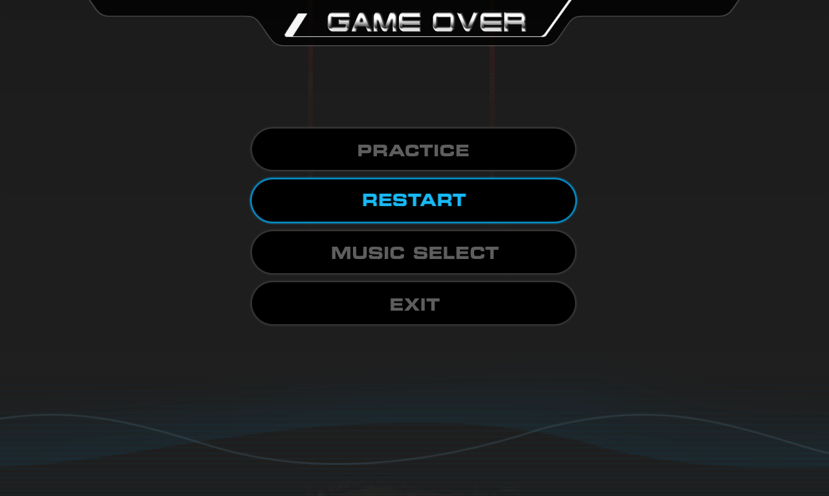
실행 흐름
메뉴에서 곡을 선택
노트가 내려옴
타이밍에 맞게 타건시 이펙트
체력을 유지하면서 곡을 끝내는 것이 목표
노트를 놓칠경우 HP가 줄어들고 0이 되면 게임오버
추가적으로는 정확한 판정을 통해 고득점을 노릴수 있다
클리어시 결과창으로
게임오버시 메뉴 표시

Slide 5
개발 범위
내용 | 최소범위 | 추가범위
컨트롤 | 4개의 타건 키 | 5개~6개의 타건 키 사용자가 키를 바꿀 수 있도록
기술 | 스페이스바 입력 시 피버 F3, F4 로 속도 조정 판정선사용으로 정확도 판정 | 일정 콤보 달성 시 미스 면역 포션 획득 모드 추가
난이도 | 노말, 하드 난이도별 노트가 복잡해짐 | 난이도별로 랜덤, 가변속, 미러등의 옵션
게임 기능 | 노래에 맞추어 내려오는 노트를 타건 맞추지 못하고 미스시 체력 감소 타건시 점수 증가 피버 유지시 점수획득량 증가 | 일정 피버이상시 속도 가변 노트에 블링크, 페이드등의 옵션 추가 타건시 키음 추가
사운드 | 메인 게임 사운드, 이펙트 사운드 | 타건시 키음
애니메이션 | 노트가 내려올 때 애니메이션, 타건 시 파티클 설정 | 콤보, 정확도 표시 애니메이션 점수 애니메이션

Slide 6
1주차 | 수집 & 레이아웃 작성 | 리소스 수집, 게임 뼈대 레이아웃 작성
2주차 | 레이아웃 이미지 출력 | 노트, 기어, 체력바, 점수등의 프로토타입 이미지 출력
3주차 | BGM, 노트 로딩,출력 | BGM을 로딩하면 해당 BGM의 노트를 로딩 BGM에 맞추어 노트가 내려오도록 곡에 따라 노트가 내려오는 위치, 속도조정
4주차
5주차 | 충돌처리 | 노트와 판정선 사이의 충돌처리, 정확도, 점수 등 계산
6주차 | 중간점검 | 플레이상의 문제가 있는지, 싱크문제등 부족한점 보완 중간 점검
7주차 | 플레이 기능, 상태 추가 | 죽지 않는 연습모드, 피버, 물약등 추가
8주차 | 애니메이션 처리 | 각각의 리소스들에 필요한 애니메이션 추가
9주차 | 메뉴, 세팅창 제작 | 메뉴에서 곡, 난이도, 속도등을 선택 세팅창에서 키 선택, 볼륨 조정등
10주차 | 마무리 | 최종점검 & 릴리즈

Slide 7
평가항목 | 평가 (A:매우잘함,B:잘함,C:보통,D:못함,E:매우못함)
발표자료에 포함할 내용을 다 포함했는가? | A
게임컨셉이 잘 표현되었는가? | B
게임 핵심 메카닉의 제시가 잘 되었는가? | B
게임 실행 흐름이 잘 표현되었는가? | A
개발 범위가 구체적이며, 측정 가능한가? | B
개발 계획이 구체적이며 실행가능한가? | C

Slide 8
감사합니다.

